Slide 1
テーマ② 労働契約の締結と就業規則

Slide 2

■出社初日。配属辞令と労働条件通知書を受け取る新入社員は、
内心、何を考えているのでしょう・・？
技術開発部門へ配属です。楽ではないですが、しっかり頑張ってくださいね。

Slide 3
■出社初日。配属辞令と労働条件通知書を受け取る新入社員は、
内心、何を考えているのでしょう・・？
技術開発部門へ配属です。楽ではないですが、しっかり頑張ってくださいね。
はい、ご期待に添えるよう頑張ります。
でも、際限なしの残業や休日出勤の連続は嫌だな～。年次有給休暇もキチンと取れるかなあ？
上手く育って、早く戦力になって欲しい。
③－１
≪指導者の方へ≫
■出社初日は、意欲とともに、一抹の不安を抱くものです。
■最初に解説するものとしては、｢労働条件通知書｣が一般的でしょう。
それは、労働トラブルの原因の多くが、入社時に｢言った｣｢言わない｣｢聞いてない｣ということにあるからです。

Slide 4
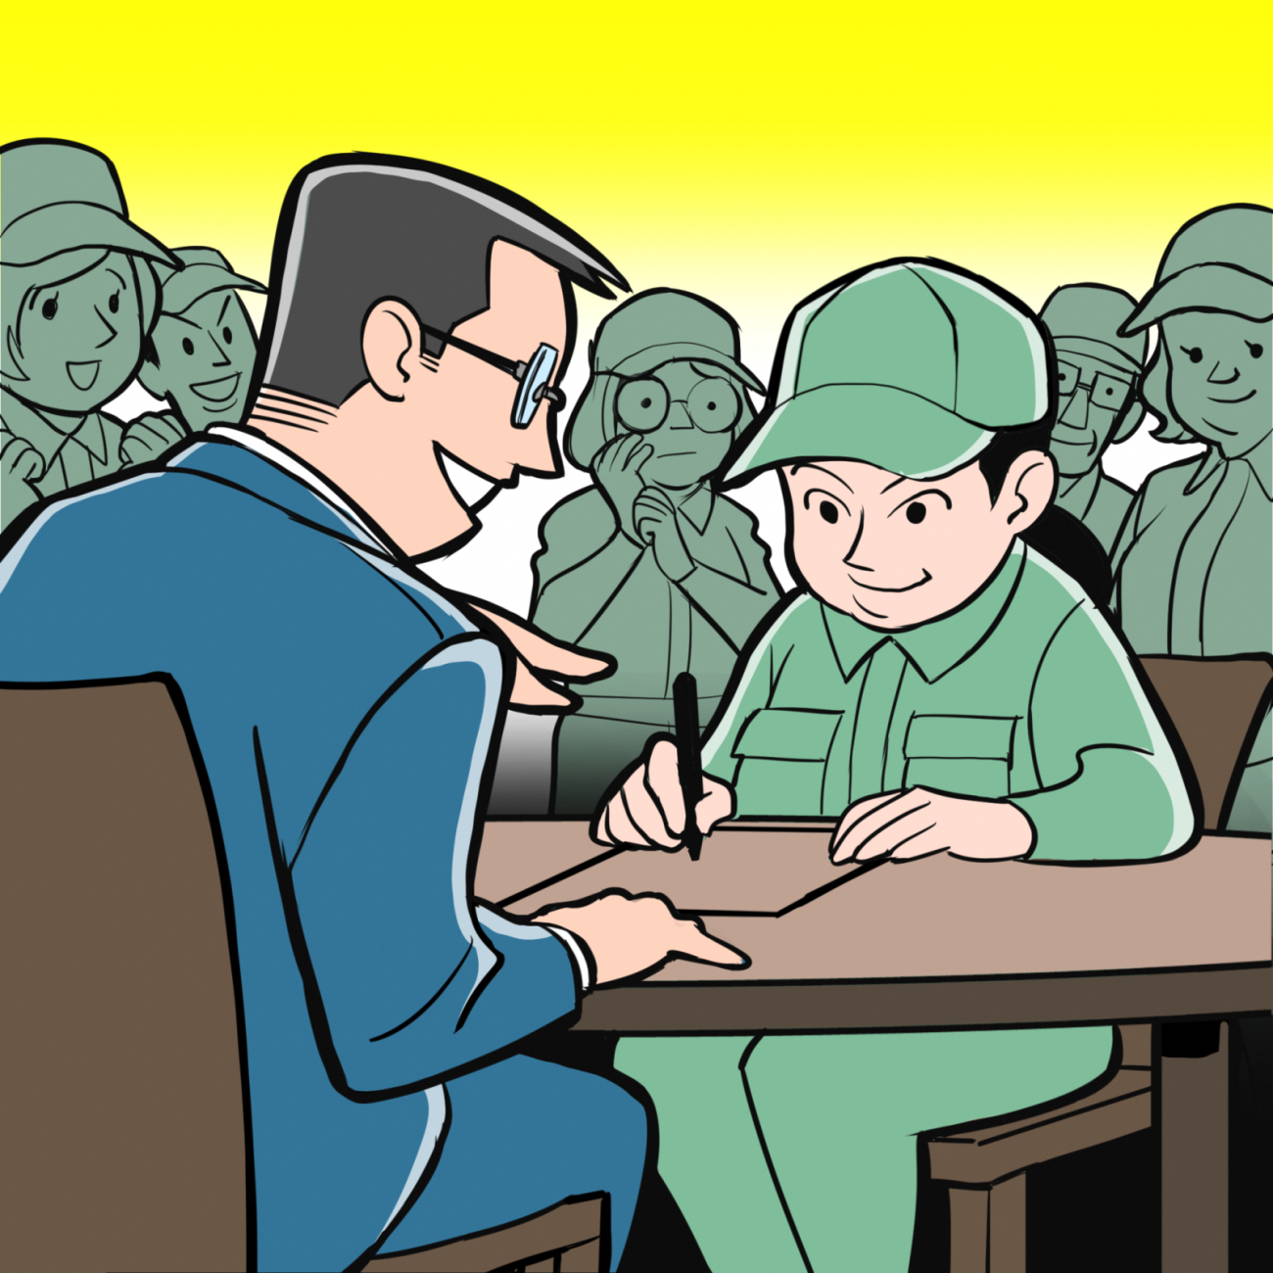
様々な表情の同僚らに見守られながら、皆の代表らしい従業員が何かにサインしています。何をしているのかな？
書かれていることをもう一度確かめた上で、そうそこに、意見とお名前を書いてください。

Slide 5
様々な表情の同僚らに見守られながら、皆の代表らしい従業員が何かにサインしています。何をしているのかな？
言うべきことは言って、
書くべきことはしっかり
書いておいて欲しいな！
私達の代表なんだから・・・。
私たちの希望の半分は叶えられたのね。良かった!
書くべきことは
しっかり書いて
おいて欲しいな！
書かれていることをもう一度確かめた上で、そうそこに、意見とお名前を書いてください。
じゃあ、今回変更になったのは○○ということで、みんなの挙手で代表に選ばれた私が、ここにサインすれば良いんですね。
≪指導者の方へ≫
このシートでは、就業規則や労使協定の記載事項などのほか、留意点などについて解説を展開します。

Slide 6
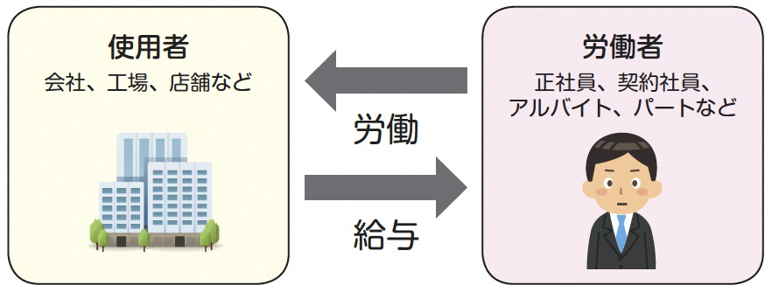
「雇われて働く」とは、「労働契約」を結ぶこと
労働契約とは、労働者が労働する（働く）ことと、使用者がその労働に対して報酬（給与）を支払うことをお互い合意して約束することです。
・ 労働契約は口頭でも成立します。
ですが、できる限りその内容を書面で確認しましょう。
・ 給与や働く時間など一定の労働条件については、労働者に対して書面で
明らかにしなくてはならないことになっています。

Slide 7
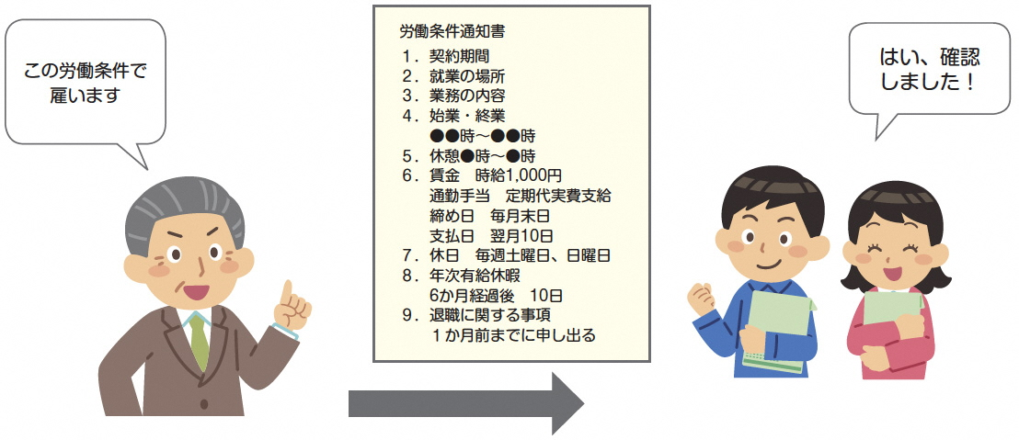
入社時に「労働条件通知書」をもらいましたか？
労働契約は口頭でも成立しますが、内容はできる限り書面で確認します。契約期間や、就業する時間、賃金（給与）の計算方法・支払方法など、特定の重要な労働条件については、使用者は労働者に書面（労働者の希望がある場合には、電子メール・SNS等でも可）にして知らせなければならないことになっています。（労働基準法第15条）
（求人票と実際の労働条件が異なる場合があります。必ず確認しましょう。）
労働条件通知書
１．契約期間
2．就業の場所
３．業務の内容
４．始業・終業
●●時～●●時
５．休憩 ●時～●時
６．賃金 時給1,250円
通勤手当 定期代実費支給
締め日 毎月末日
支払日 翌月10日
７．休日 毎週土曜日、日曜日
８．年次有給休暇
６か月経過後 10日
９．退職に関する事項
２週間前までに申し出る
厚生労働省｢確かめよう労働条件｣→
https://www.check-roudou.mhlw.go.jp/

Slide 8
自分の労働条件、どのくらい覚えてますか？ ①
以下の事項は書面で示されるべきものです。
□印にチェックして確認してみましょう。
□ 働く期間は期限付き？ 期間の定めなし?
→期限付きならば、 □ いつからいつまで？
□ 契約更新はあり？ なし？
□ 契約更新の判断基準は?
□ どこでどんな仕事をする？
□ 働くのは何日の何時から何時まで？
□ 残業は？ □ 休日出勤は？
□ 休憩時間は？ □ シフトの交代方法は？
□ 休日は？ □ (年次有給)休暇は？
□ 給料はどのように計算して何日に支払われる？
□ 退職に関する事項(何日前までに申し出るなど)は？

Slide 9
自分の労働条件、どのくらい覚えてますか？ ②
以下の事項は、会社に定めがあるならば、説明されるべきものです。
□印にチェックして確認してみましょう。
□ 昇給制度はある?
□ 退職金制度はある？
□ 賞与(ボーナス)などはある？
□ 食費や作業用品代などについて、会社負担はある？
□ 安全衛生に関する決まりはある？
□ 職業訓練(社員研修)に関する決まりはある？
□ 災害補償や私傷病に関する決まりはある？
□ 表彰や制裁に関する決まりはある?
□ 休職に関する決まりはある?

Slide 10
労働関係のトラブルの多くには、「言った」「言わない」「聞いてない」
仕事の内容が入社前の説明と違う
試用期間があった
勤務時間が違う
休憩がとれない
残業時間が多い
休日出勤を命じられる
給料の額が違う
残業代が働いた分だけ支払われない
などなど
でも、どうすればいいのだろう。

Slide 11
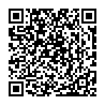
疑問に思ったら、会社の決まりがどうなっているかを確認
(1) 就業規則や賃金規程を確かめてみる。
(2) 先輩に尋ねたり、同僚に聞いてみる。
(3) 会社に労働組合があるときは相談してみる。
(4) 会社の人事・総務に聞いてみる。
※会社によっては、聞きにくい、聞くと事態が悪化することも残念ながらゼロではない。
(5) 信頼できるWebサイト*で調べてみる。
「確かめよう労働条件」
*例)厚生労働省｢確かめよう労働条件｣
https://www.check-roudou.mhlw.go.jp/
「総合労働相談コーナー」
「労働条件相談ほっとライン」
(6) 公的な相談機関に相談する、
情報を提供する。

Slide 12
「就業規則」とは？
会社では多くの人が働きます。
そのために、会社（使用者）は、労働条件や職場の規律に関する社員（労働者）に共通のルールとして「就業規則」を作るものとされています。
就業規則
事業主は、
①就業規則を作成する。② 過半数代表者の意見を聞く。③ 意見書を添えて労働基準監督署
長に届け出る*。④ 周知する(いつでも見られる状態にしておく)。
*事業場の従業員数が10人未満だと作成・届出の義務はありません。パートなどに適用される就業規則は別に作成することが望まれます。
【労働者からすると】
① 労働条件がはっきりする。
② 守るべきルールが明確になる。
③ どういう場合に懲戒の対象となるのかをあらかじめ認識できる。
【事業主からすると】
① 労働条件を統一的に処理できる。
② 職場秩序が保てる。
③ 権利義務関係が明確でないことによるトラブルを防げる。
☆就業規則で定める労働条件を下回る労働条件で働くことを仮に労働者が承諾したとしても無効となります。
（就業規則で定める労働条件となります。）

Slide 13
就業規則には何が書いてあるのか
労働条件には、就業規則に｢必ず記載しなければならない｣ものと、｢定めをした場合」には盛り込んでおくべきものがある。
記載する必要性 | 記載する内容 | 記載すべき項目
必ず記載しなければならない (絶対的必要記載事項) | 労働時間等 | ① 始業・終業の時刻、② 休憩時間、③ 休日、④ 休暇、⑤ 交替制の場合の交代順序など
 | 賃金等 | ① 賃金の決定・計算・支払いの方法、 ② 賃金の締切り・支払いの時期、③昇給に関する事項
 | 退職に 関すること | ① 退職に関する事項 ② 解雇の場合はその事由
定めた場合には必ず記載しなければならない(相対的必要記載事項) | 退職手当に 関すること | ① 退職手当が支払われる労働者の範囲、② 退職手当の決定・計算・支払いの方法、③ 支払いの時期
 | その他の事項 | ① 臨時の賃金(賞与)、➁ 最低賃金額に関すること、③ 食費、作業用品などの負担に関すること、④ 安全衛生に関すること、⑤ 職業訓練に関すること、⑥ 災害補償、業務外の傷病扶助に関すること、⑦ 表彰、制裁に関すること、⑧ その他全労働者に適用される事項に関すること

